Slide 1
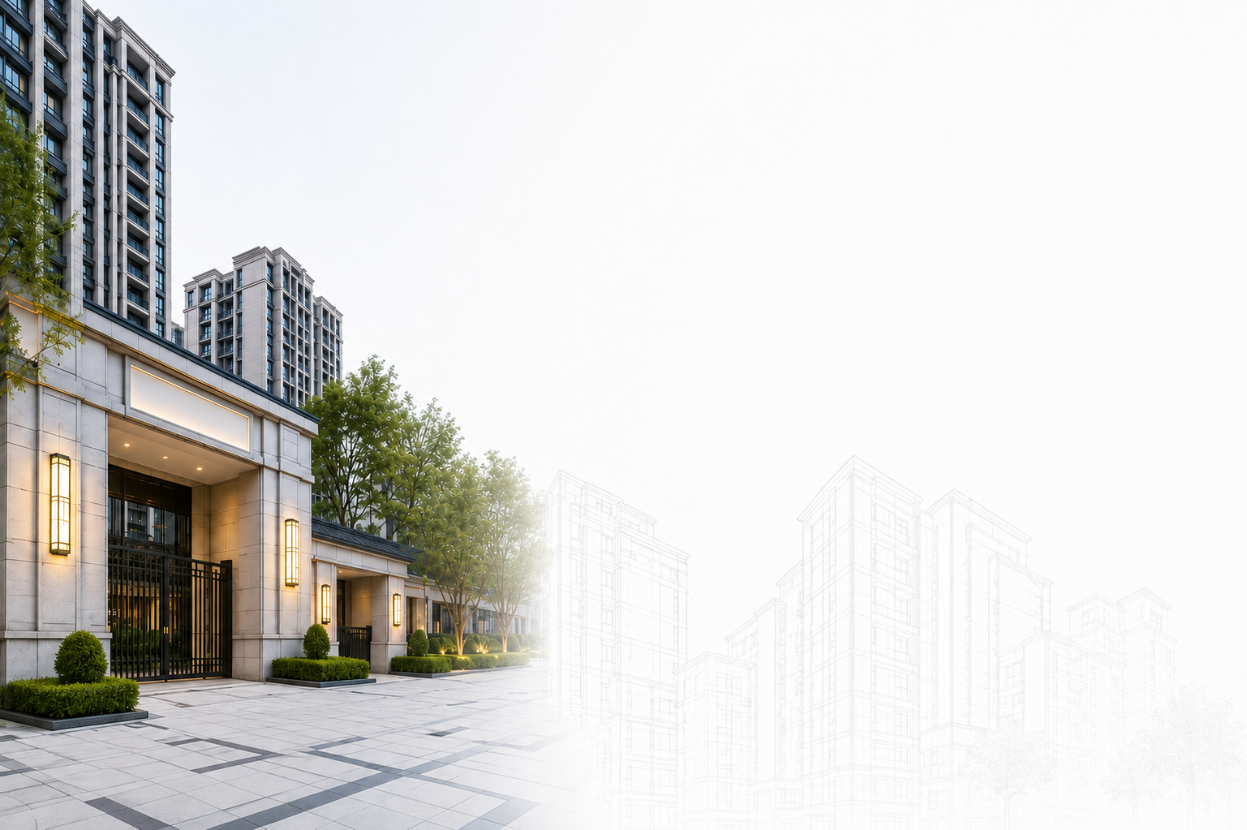







紘嘉保全暨公寓大廈管理
綜合服務企劃書
陸光五村國宅社區
專業管理 ‧ 安心守護 ‧ 永續服務
紘嘉保全股份有限公司
統編：94012985
紘嘉公寓大廈管理維護股份有限公司
統編：70409141
大璽記帳士事務所
同一負責人：宋淑珠
公司地址：桃園市八德區高城路23號
公司電話：03-283-0453
安全維護‧專業管理‧設備維護‧貼心服務
公司傳真：03-428-8142

Slide 2

綜合服務企劃
02
我們提案的核心，是讓社區管理變得穩定、透明、可追蹤
社區真正需要的，不只是補齊人力，而是一套能夠持續運作、被檢查、也能即時修正的管理方式。
01
穩定接手
02
透明管理
03
持續改善
人力、交接、排班與備援同時到位，降低換約期間的服務落差。
勤務、財務、修繕與申訴都有紀錄與責任歸屬，讓決策有依據。
以月報、稽核與例會追蹤問題，從完成工作進一步提升品質。
提案目的：讓住戶感受到秩序，讓管委會掌握狀況，讓現場人員知道標準。
紘嘉公寓大廈管理維護股份有限公司
專業・透明・可追蹤

Slide 3
綜合服務企劃
03
目錄｜依議題快速找到對應章節
01
02
03
04
05
公司能力與治理
人力配置與進場
安全勤務與秩序
營運財務與服務
數位管理與品質
P.05–14｜公司／組織／實績
P.15–20｜人力／班別／交接
P.21–27｜門禁／巡邏／應變
P.28–35｜設備／財務／服務
P.36–42｜數位／訓練／稽核
閱讀方式
可依議題直接翻至對應章節；各章均包含執行方式、管理工具與可交付成果。
紘嘉公寓大廈管理維護股份有限公司
專業・透明・可追蹤

Slide 4
綜合服務企劃
04
管理目標不只求『沒出事』，更要建立住戶能感受到的秩序
A
安全可控
門禁、巡邏、設備與異常通報有明確標準，重大事件能快速升級處理。
B
服務一致
交接、包裹、住戶詢問與公共事務採用一致流程，降低人員差異。
C
財務透明
收支、請款、修繕與合約形成可查核紀錄，避免資訊落差。
D
持續改善
透過月報、現場稽核、教育訓練與例會，把問題轉成改善項目。
紘嘉公寓大廈管理維護股份有限公司
專業・透明・可追蹤

Slide 5
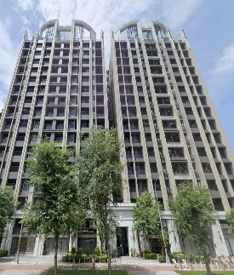
01
公司能力與治理
先確認由誰負責、如何支援，以及現場問題能否被真正解決。
HONG JIA PROPERTY GROUP

Slide 6
綜合服務企劃
06
以物業管理為核心，整合保全、清潔、機電與行政支援
01
物業管理
02
安全勤務
總幹事、行政、財務與社區公共事務。
駐點保全、巡邏、門禁與緊急應變。
03
環境維護
04
後勤支援
紘嘉公寓大廈管理維護股份有限公司
清潔、巡檢、缺失追蹤與廠商協調。
教育訓練、稽核、法務與數位管理。
統一編號 70409141
紘嘉保全股份有限公司
統一編號 94012985
紘嘉公寓大廈管理維護股份有限公司
專業・透明・可追蹤

Slide 7

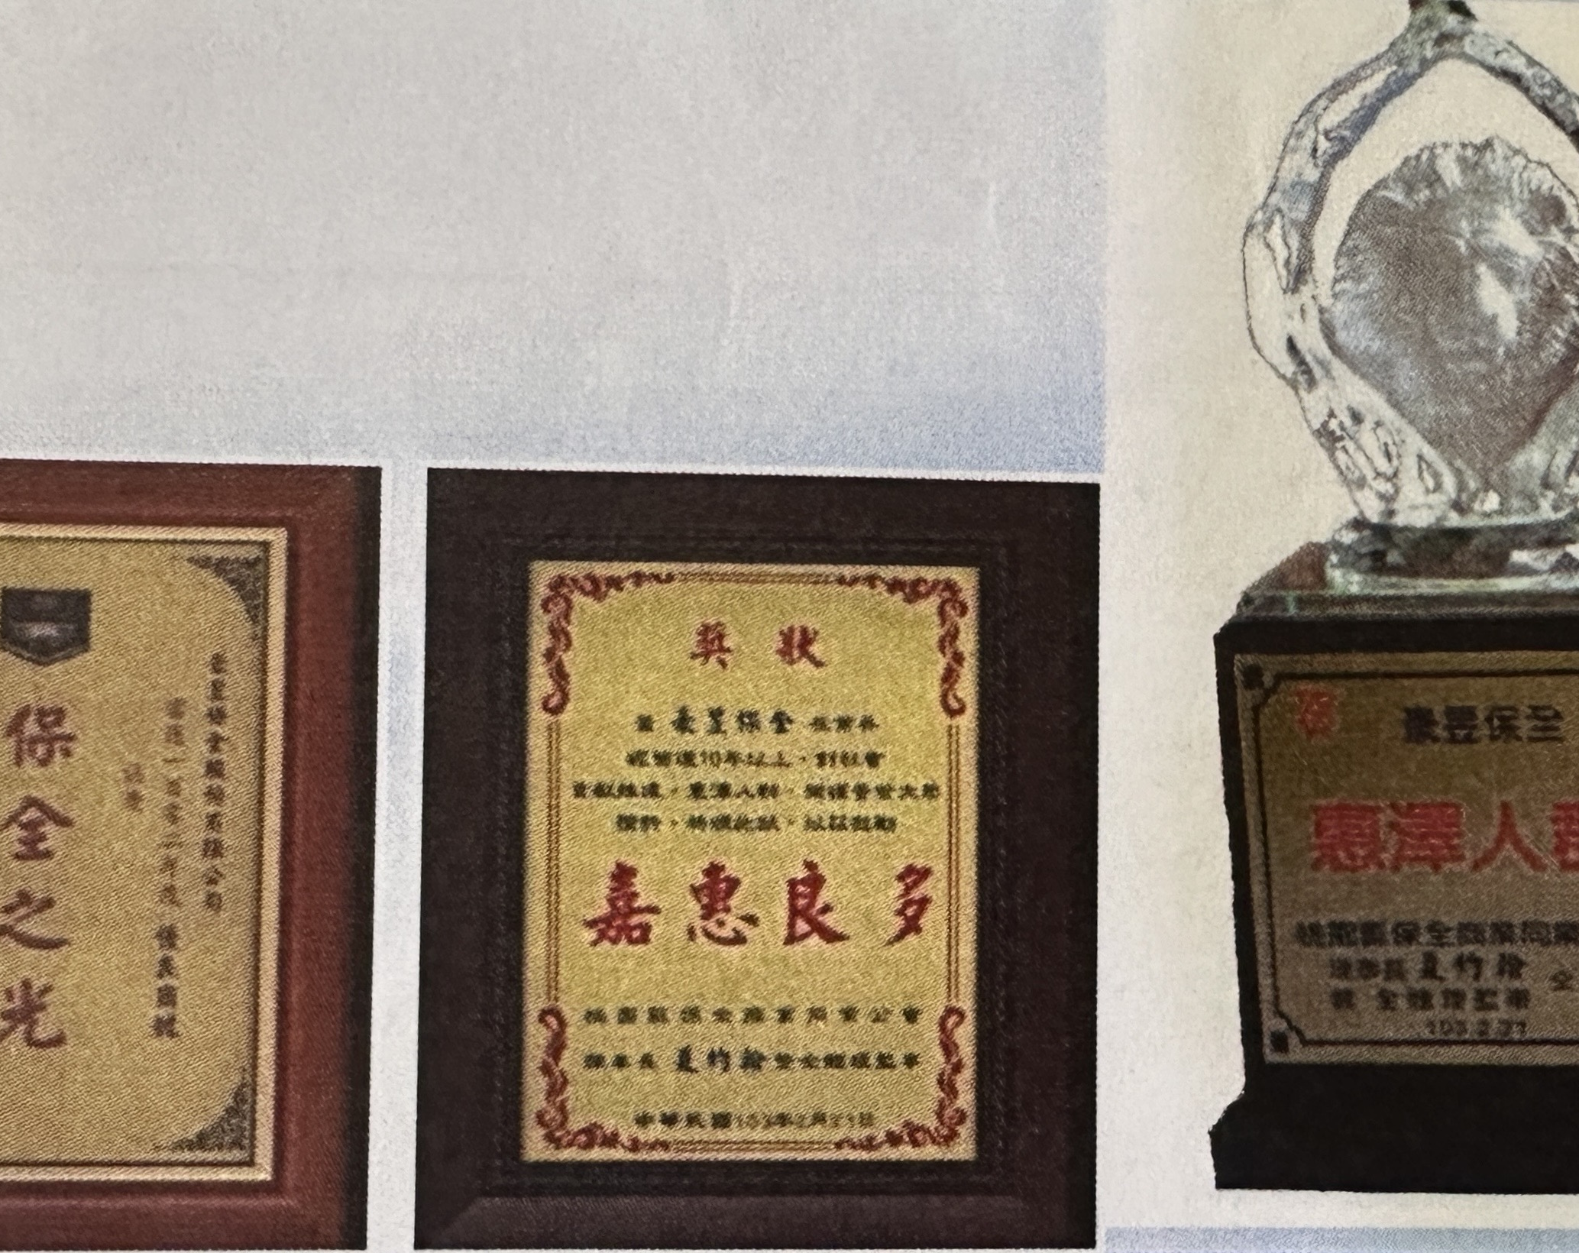

綜合服務企劃
07
二十餘年服務經驗，從品質制度延伸到數位訓練與安全設備
民國 89 年
成立營運
服務範圍涵蓋新北、桃園與新竹
服務基礎
近 100 家客戶
約 90% 社區；其餘為商辦、工廠與機構
民國 100–101 年
品質與肯定
取得 ISO 9001:2008 品質認證，並獲桃園縣商業會優良保全商號肯定
資本額
民國 113 年
安全合作
保全 4,000 萬｜物業 2,300 萬
與凱樂斯 KLUX 合作，導入國產 AED 與教育訓練資源
民國 114 年
數位訓練
建置保全人員勤務訓練系統，支援循環複訓與服務品質管理
紘嘉公寓大廈管理維護股份有限公司
專業・透明・可追蹤

Slide 8
綜合服務企劃
08
現場不是孤島，後端支援決定問題能不能被處理到底
01
02
03
04
05
營運管理
勤務督導
財務行政
機電清潔
法務風險
制度、排班、月報與例會
現場稽核、缺失追蹤與備援
收支、請款、合約與文件
巡檢、修繕與環境品質
合約與重大事件諮詢
現場問題由總幹事受理，依層級啟動對應支援，並在月報或專案紀錄中留下處理結果。
紘嘉公寓大廈管理維護股份有限公司
專業・透明・可追蹤

Slide 9
綜合服務企劃
09
單一窗口負責，後端專業分工，避免問題在部門間失焦
社區管委會／決策窗口
總幹事｜單一責任窗口
勤務督導
行政財務
機電清潔
公司後勤
排班、稽核、備援
月報、文件、請款
巡檢、修繕、環境
法務、教育、重大事件
紘嘉公寓大廈管理維護股份有限公司
專業・透明・可追蹤

Slide 10
綜合服務企劃
10
治理層級、外部顧問與專業部門形成三條責任線
紘嘉物業集團
專業支援部門
外部專業顧問
總公司
法務部
大璽會計事務所
董事長
清潔部
法律顧問團隊
簽約廠商
協力支援
實報實銷
價格透明
副董事長
機電部
財務稽核、契約與重大事件諮詢
總經理
保險部
副總經理
治理原則
決策有層級、專業有分工、重大事件有後援，現場問題才能持續追蹤到結案。
紘嘉公寓大廈管理維護股份有限公司
專業・透明・可追蹤

Slide 11
綜合服務企劃
11
24 小時管理中心串聯後勤支援，最後落到督導與駐點人員
後勤支援
24H 管理中心
業務部
綜管部
勤務部
庶務部
推展部
財務部
人事部
前線人員
督導部
現場回報 → 督導判斷 → 24H 中心調度 → 對應後勤部門處理
勤務機動隊
駐點勤務人員
紘嘉公寓大廈管理維護股份有限公司
專業・透明・可追蹤

Slide 12
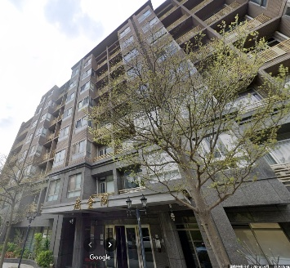
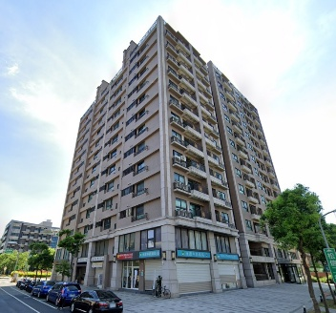
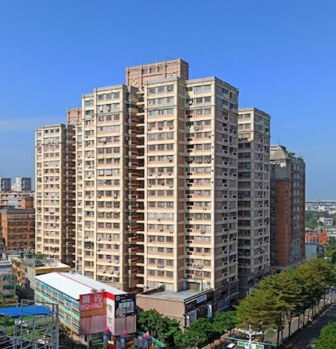
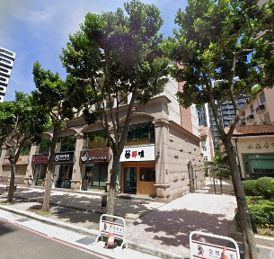
綜合服務企劃
12
跨型態社區經驗，讓接手設計不只停留在紙上
集合住宅服務經驗
複合型社區管理
大型社區勤務規劃
住商混合情境應對
案例圖片用於呈現服務情境；實際進場配置仍依陸光五村招標需求、現場條件與管委會決議確認。
紘嘉公寓大廈管理維護股份有限公司
專業・透明・可追蹤

Slide 13
綜合服務企劃
13
歷年部分案場實績｜北部地區
合約期間（民國）
區域
案場名稱
類型
規模
地址
1131001–1150131
新北
立天下社區
公寓
205 戶
新北市樹林區四維路 93 號
1120101–1141231
新北
金鑽故鄉
公寓
122 戶
新北市三重區永福街 15 號
1120701–1150630
新北
新店北城大亨
公寓
136 戶
新北市新店區如意街 8 號
1110401–1150331
台北
藏金閣
住宅
123 戶
台北市內湖區陽光街 321 巷 26 號
1111001–1140930
台北
萬象大廈
住宅
427 戶
台北市大安區復興南路一段 122 巷
1110701–1140630
桃園
富鼎盛生活
工業
—
桃園市平鎮區中豐路南勢二段 460 巷 136 號
1110701–1150630
新竹
微風之丘
公寓
108 戶
新竹縣關西鎮 35 號等
合約期間、案名與地址依提供之原始實績資料整理；實際證明文件可於資格審查或議約時提供。
紘嘉公寓大廈管理維護股份有限公司
專業・透明・可追蹤

Slide 14
綜合服務企劃
14
歷年部分案場實績｜桃園地區
合約期間（民國）
區域
案場名稱
類型
規模
地址
1130501–1150430
桃園
臻美社區
公寓
109 戶
桃園市中壢區松仁路 117 號
1120101–1141231
桃園
中正綠園邸
公寓
359 戶
桃園市桃園區中正路 1381 號
1121101–1141031
桃園
永福帝堡
豪宅
31 戶
桃園市中壢區永能路 1–22 號
1140201–1150201
桃園
親遠景
公寓
63 戶
桃園市觀音區新生路 474 號
1110101–1141231
桃園
雙連工業園區
工業
120 廠
桃園市平鎮區民族路雙連二段 118 巷 57 號
1110101–1141231
桃園
名人藝墅
透天
81 戶
桃園市中壢區龍清街 73 號
1110901–1150831
桃園
哥德宮庭
住宅
330 戶
桃園市中壢區慈惠三街 157 巷 2 號
1110701–1130630
桃園
中國江山
公寓
616 戶
桃園市桃園區瑞慶路 389–1 號
實績涵蓋公寓、住宅、豪宅、透天與工業園區，反映不同案場型態之管理經驗。
紘嘉公寓大廈管理維護股份有限公司
專業・透明・可追蹤

Slide 15
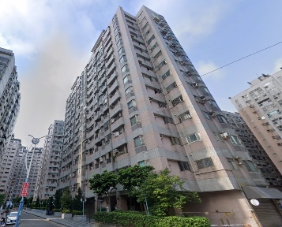
02
人力配置與進場
接手成功的關鍵，在於人員、交接、排班與備援同時準備。
HONG JIA PROPERTY GROUP

Slide 16
綜合服務企劃
16
以總幹事統籌、三哨勤務支撐，形成清楚的現場責任鏈
1
3
配置原則
實際人數與班別依招標需求確認
總幹事
駐點勤務哨
跨日夜班以完整班次歸屬處理
行政、財務、廠商、住戶與管委會之單一窗口
門禁、巡邏、監控、交接與緊急應變
建立請假、離職與臨時缺員備援
每一班都有交接事項與責任紀錄
紘嘉公寓大廈管理維護股份有限公司
專業・透明・可追蹤

Slide 17
綜合服務企劃
17
把職務寫清楚，現場就不必靠個人習慣運作
01
總幹事
統籌社區行政、財務、修繕、廠商、會議與住戶溝通，負責月報與重大事項回報。
02
勤務人員
執行門禁、巡邏、監控、包裹與交接；遇異常依 SOP 通報並保留紀錄。
03
勤務督導
查核人力出勤、服儀、紀錄與現場缺失，必要時啟動備援或專案改善。
04
公司後勤
支援財務行政、教育訓練、機電清潔、法務及重大事件協調。
紘嘉公寓大廈管理維護股份有限公司
專業・透明・可追蹤

Slide 18
綜合服務企劃
18
跨日夜班、臨時缺員與交接，都應在排班前被設計進去
白天服務與高互動時段
門禁、住戶需求、廠商進出、行政協助
日班
跨日勤務與風險監控
巡邏、監控、夜間異常、晨間交接
夜班
請假、離職與臨時事件
預備名單、支援調度、資格與案場熟悉度確認
備援
所有班別均以『上班時間、下班時間、跨日歸屬、交接內容』四項資料記錄。
紘嘉公寓大廈管理維護股份有限公司
專業・透明・可追蹤

Slide 19
綜合服務企劃
19
前 30 天先穩定營運，再把缺失轉成改善計畫
T-14～T-1
第 1～3 天
第 4～14 天
第 15～30 天
準備
接手
穩定
改善
人力招募／資格確認
現勘與資料盤點
班表與備援名單
財務與文件交接
設備、鑰匙與資產點交
現場動線確認
勤務標準落地
缺失清單與責任分派
住戶需求分類
提出首月報告
調整 SOP 與人力
確認後續優先順序
首月成果以『完成交接、維持服務、列出缺失、提出改善』四項標準檢核。
紘嘉公寓大廈管理維護股份有限公司
專業・透明・可追蹤

Slide 20
綜合服務企劃
20
交接不是簽收文件，而是確認責任、狀態與後續動作
01
財務資料
02
合約文件
03
設備資產
帳戶、憑證、收支、未結案件
廠商、保固、保險、期限提醒
鑰匙、門禁、機電、消防、備品
04
住戶事務
05
勤務制度
06
缺失清單
待辦、申訴、特殊需求、公告
班表、巡邏點、交接簿、緊急聯絡
位置、風險、責任人、期限與照片
所有交接項目均標示：已完成／待補件／需改善／責任窗口／預計完成日。
紘嘉公寓大廈管理維護股份有限公司
專業・透明・可追蹤

Slide 21
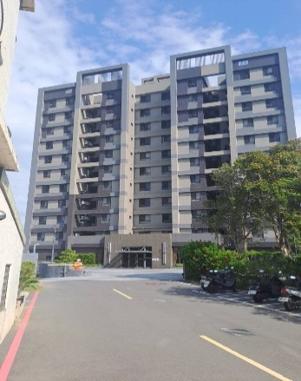
03
安全勤務與日常秩序
把每一個高頻工作寫成標準流程，異常發生時才有一致反應。
HONG JIA PROPERTY GROUP

Slide 22
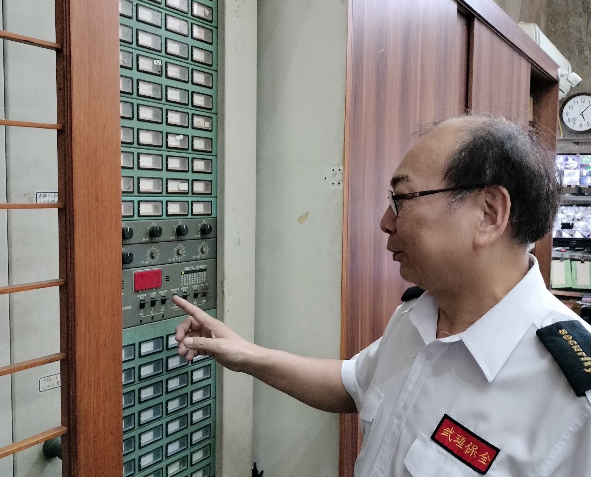
綜合服務企劃
22
門禁管理兼顧安全與便利，重點是辨識、授權與留痕
四個判斷步驟
面對住戶、訪客、廠商與臨時人員，勤務人員依身分、目的、授權與紀錄進行確認。
1
辨識
確認身分與進入目的
2
授權
聯繫住戶或權責窗口
3
紀錄
時間、去向與離場狀態
4
異常
拒絕、通報或陪同處理
紘嘉公寓大廈管理維護股份有限公司
專業・透明・可追蹤

Slide 23
巡邏的價值，在於提早發現，而不是只完成打卡
巡邏路線與頻率依社區風險、時段及設備配置制定
01
02
03
04
05
到點
觀察
記錄
處置
追蹤
依排定路線抵達
人、車、門、燈、設備
時間、位置與現場狀況
即時排除或升級通報
確認改善與結案
重大缺失附照片、位置、時間、風險與處理狀態，供總幹事及管委會追蹤。

Slide 24
綜合服務企劃
24
車輛管理要能分辨日常例外，避免現場臨時判斷引發爭議
01
02
03
住戶車輛
訪客車輛
廠商車輛
依社區規定辨識與放行，異常車證或車位使用即時回報。
確認來訪對象、停放區域與時限，必要時留下聯絡資料。
施工前確認申請、工作區域與保護措施，離場時完成檢查。
拖吊、占用、事故或長時間滯留等特殊情況，依社區規約與通報層級處理。
紘嘉公寓大廈管理維護股份有限公司
專業・透明・可追蹤

Slide 25
綜合服務企劃
25
包裹與郵件管理以『收得清楚、找得到、交得出去』為標準
1
2
3
4
5
收件
→
登記
→
通知
→
領取
→
異常
核對地址與收件人
時間、編號與放置位置
依社區方式通知住戶
核對身分或授權
逾期、破損或誤投追蹤
高價、冷藏、大型、貨到付款或限制品項，另依社區規約制定收受方式。
紘嘉公寓大廈管理維護股份有限公司
專業・透明・可追蹤

Slide 26
綜合服務企劃
26
緊急事件先控制風險，再同步通報、紀錄與復原
火災／煙霧
停電／設備
01
02
警示、通報、疏散與消防設備協助
確認範圍、保全現場、聯繫維護單位
治安／衝突
傷病／意外
03
04
保持安全距離、通知警政、保留影像紀錄
急救協助、聯絡 119、引導救護動線
事件後完成時間軸、照片／影像、聯絡紀錄、處置結果與後續改善。
紘嘉公寓大廈管理維護股份有限公司
專業・透明・可追蹤

Slide 27
綜合服務企劃
27
每一次異常都要形成閉環，避免同一問題重複發生
1
2
3
4
5
6
發現
分級
處置
回報
改善
結案
現場人員確認狀況
判斷風險與通報層級
先保護人員與現場
同步權責窗口與紀錄
找原因、訂期限、追蹤
確認完成並納入月報
重大事件原則
先處理風險，再處理責任；先保留事證，再判斷原因；先完成通報，再追蹤改善。
紘嘉公寓大廈管理維護股份有限公司
專業・透明・可追蹤

Slide 28
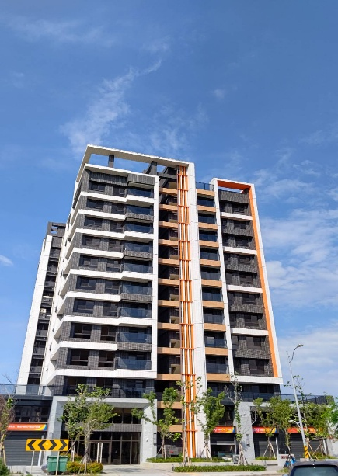
04
社區營運與財務透明
日常服務、設備、清潔與財務要能被看懂，管委會才能有效決策。
HONG JIA PROPERTY GROUP

Slide 29
綜合服務企劃
29
設備管理從『有沒有壞』提升到『何時會出問題』
四層維護制度
設備清冊
位置、型號、保固、廠商與重要性
1
將設備清冊、巡檢、保養與修繕串成同一套紀錄，掌握狀態與責任。
例行巡檢
依頻率檢查運轉、環境與安全
2
3
預防保養
依週期安排保養與耗材更換
4
異常修繕
分級、估價、核准、施工與驗收
設備重大缺失納入月報與管委會議題，避免只靠口頭交代。
紘嘉公寓大廈管理維護股份有限公司
專業・透明・可追蹤

Slide 30
綜合服務企劃
30
清潔品質以區域、頻率與驗收標準管理，避免只看『有沒有掃』
高頻區
公共區
戶外區
專案區
大廳、電梯、出入口
梯廳、走道、公設
車道、周界、垃圾區
水塔、地坪、消毒
每日多次巡查
依排程清潔
定時與機動處理
依週期或需求安排
驗收以目視、氣味、積塵、污漬與缺失照片為依據；重大問題訂定改善期限。
紘嘉公寓大廈管理維護股份有限公司
專業・透明・可追蹤

Slide 31
綜合服務企劃
31
財務工作要讓每一筆錢都能找到依據、流程與核准者
1
→
2
→
3
→
4
→
5
收入
支出
憑證
核准
月報
管理費、利息及其他收入
合約、修繕、耗材及其他支出
發票、收據、請款與附件
依權限完成簽核
收支、餘額與未結事項
月報重點
本月收支｜帳戶餘額｜應收未收｜未付款項｜重大異常｜下月預計支出
紘嘉公寓大廈管理維護股份有限公司
專業・透明・可追蹤

Slide 32
綜合服務企劃
32
公共基金與專案支出分開呈現，才能看見資金真正用途
例行營運
公共基金／專案
固定合約與例行費用
用途、決議與預算來源
耗材、行政與小額支出
估價比較與付款節點
每月收支及差異說明
施工、驗收與剩餘款追蹤
任何重大支出均保留決議、報價、合約、施工與驗收資料。
紘嘉公寓大廈管理維護股份有限公司
專業・透明・可追蹤

Slide 33
綜合服務企劃
33
修繕與採購以風險分級，不讓急件繞過必要控管
1
2
3
4
5
6
提報
→
分級
→
估價
→
核准
→
施工
→
驗收
位置、現況與風險
緊急／重要／一般
規格確認與比較
依金額與權限決議
安全、進度與變更
成果、保固與付款
緊急案件
可先採取必要安全措施，但仍須補齊通報、現況、費用、核准與驗收紀錄。
紘嘉公寓大廈管理維護股份有限公司
專業・透明・可追蹤

Slide 34
綜合服務企劃
34
年度計畫把例行工作排進時間表，降低臨時處理的比例
Q1
Q2
Q3
Q4
制度盤點
環境維護
安全強化
預算規劃
合約、設備、財務與消防計畫
清潔專案、公共區改善與防汛
颱風、防災、教育訓練與演練
年度檢討、預算與次年工作計畫
年度計畫於進場盤點後，依社區設備、會議與法定作業時程調整。
紘嘉公寓大廈管理維護股份有限公司
專業・透明・可追蹤

Slide 35

綜合服務企劃
35
社區活動不是一次性熱鬧，而是建立溝通與參與的工具
活動規劃原則
依社區人口、場地、預算與季節，安排安全、可參與、可回饋的活動。
節慶與親子活動：提升住戶參與
防災與健康講座：建立安全觀念
環保與公益活動：凝聚社區認同
活動後回饋：作為下次規劃依據
紘嘉公寓大廈管理維護股份有限公司
專業・透明・可追蹤

Slide 36
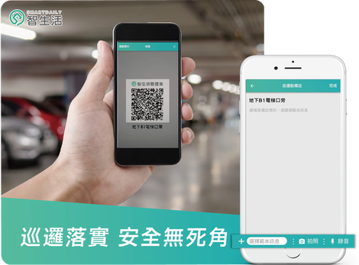
05
數位管理與品質稽核
系統只是工具，真正目的，是讓每一項工作都能被查詢、追蹤與改善。
HONG JIA PROPERTY GROUP

Slide 37
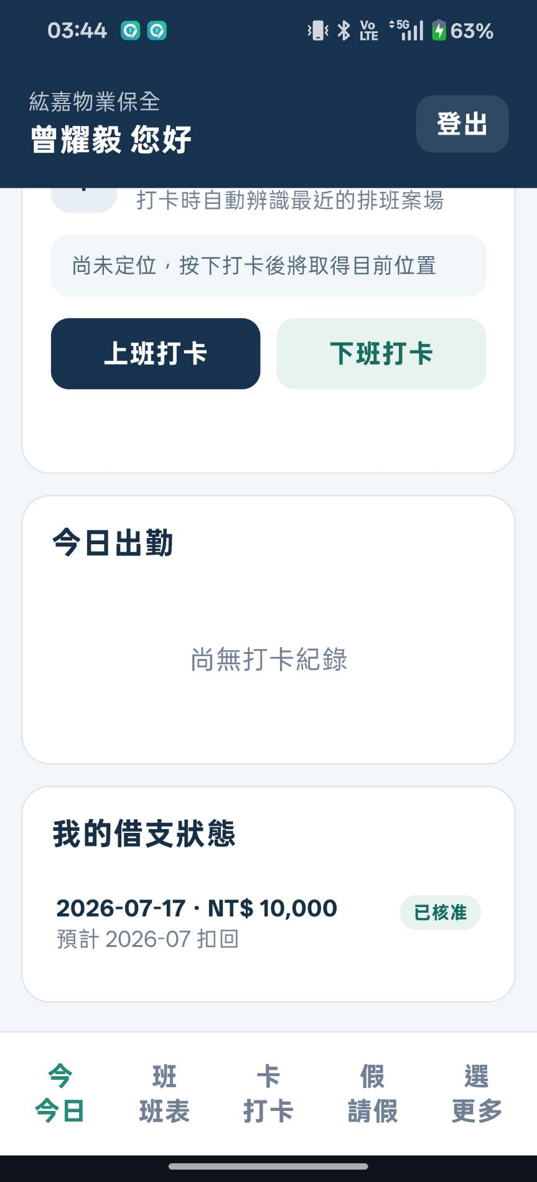
綜合服務企劃
37
紘嘉 ERP 與員工端，協助現場與後台使用同一套資料
01
勤務排班
班別、時間、跨日與備援
02
打卡巡查
定位、時間與異常回報
03
請假交接
審核、時數與交接事項
04
管理追蹤
提醒、紀錄與權限控管
此處僅說明後台能力；實際導入範圍與權限依社區需求設定。
紘嘉公寓大廈管理維護股份有限公司
專業・透明・可追蹤

Slide 38
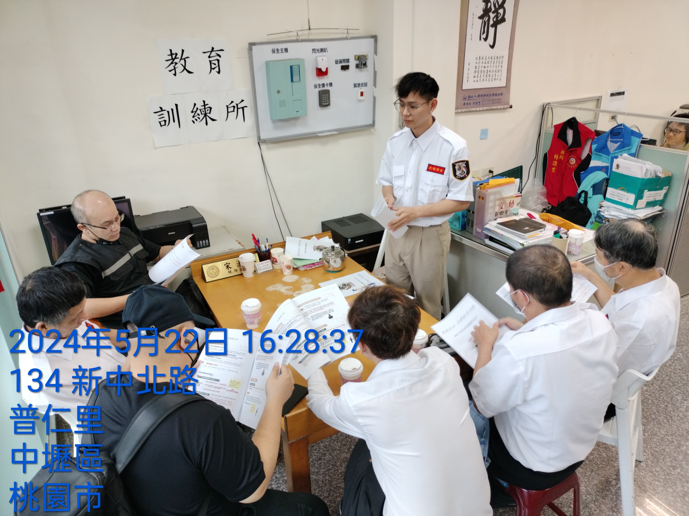
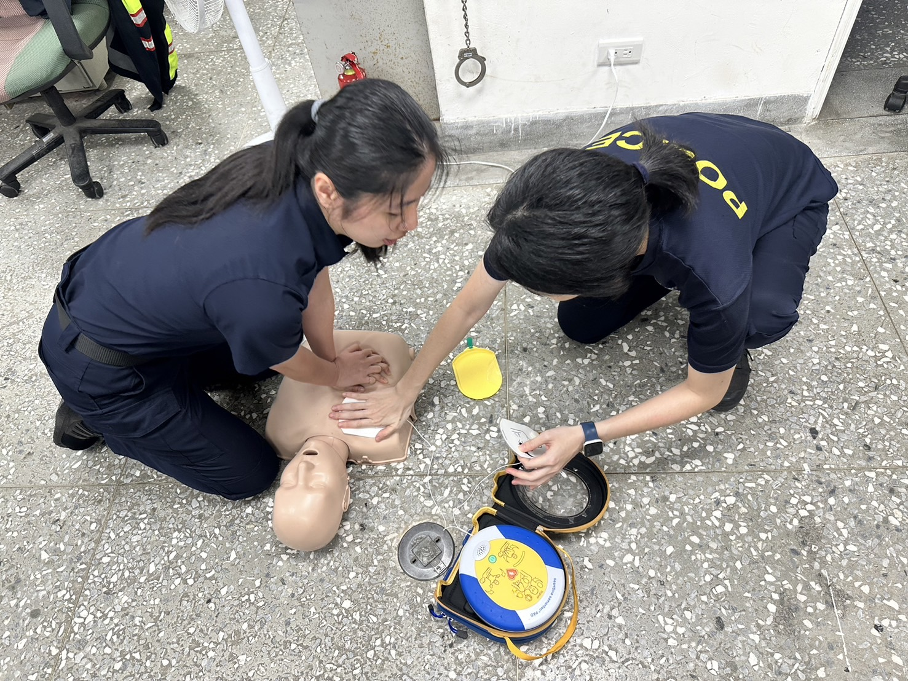
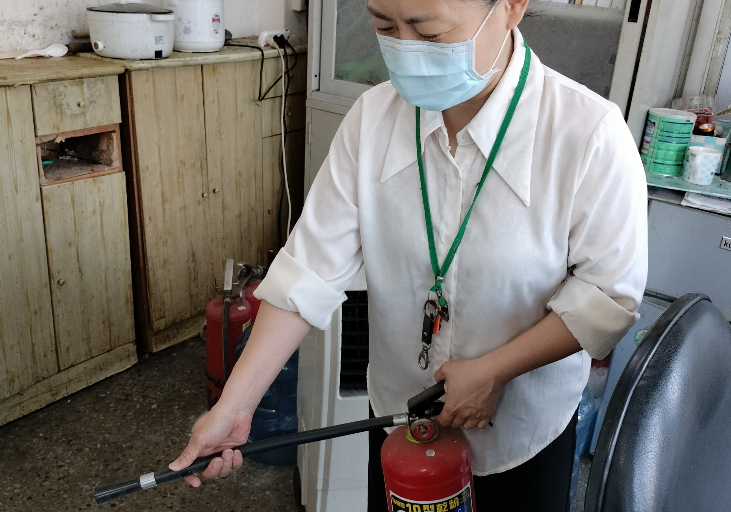
綜合服務企劃
38
教育訓練要回到現場工作：會判斷、會處置、會回報
基礎勤務
急救應變
消防操作
門禁、巡邏、服儀、交接
CPR、AED 與傷病處置
滅火器、火警與疏散協助
新進訓練、在職複訓與缺失回訓，均留下簽到與內容紀錄。
紘嘉公寓大廈管理維護股份有限公司
專業・透明・可追蹤

Slide 39
綜合服務企劃
39
品質不是月底才檢查，而是每天、每週、每月都有回饋
每日
→
每週
→
每月
現場自查
督導抽查
管理檢討
交接、異常、設備與待辦
人力、服儀、紀錄與缺失
月報、KPI、住戶回饋與改善
稽核結果不是為了找人負責，而是確認標準是否清楚、資源是否足夠、問題是否結案。
紘嘉公寓大廈管理維護股份有限公司
專業・透明・可追蹤

Slide 40
綜合服務企劃
40
住戶反映要能被分類、回覆與追蹤，而不是停在口頭轉達
四步驟回應機制
1
受理
記錄人、事、時、地
所有建議、申訴與服務需求先確認事實，再依權責分派，並留下處理進度。
2
分類
緊急度與權責單位
3
處理
回覆時點與改善方案
4
追蹤
確認結果與住戶回饋
重大或重複性問題納入例會與月報，必要時提出制度或工程改善。
紘嘉公寓大廈管理維護股份有限公司
專業・透明・可追蹤

Slide 41
綜合服務企劃
41
確定合作後，四個決策就能啟動完整進場準備
01
02
03
04
確認需求
完成現勘
確認合約
啟動進場
→
→
→
人力、班別、範圍與服務標準
設備、動線、風險與交接資料
責任、費用、期限與驗收方式
人員、教育、系統與首月計畫
議約完成後，即提出正式進場時程、責任窗口與第一個月工作清單。
紘嘉公寓大廈管理維護股份有限公司
專業・透明・可追蹤

Slide 42
我們承諾交付的，不只是一份班表。
而是一套可以被看見、被查核、被持續改善的社區管理制度。
穩定人力｜清楚責任｜透明財務｜快速應變｜持續改善
紘嘉公寓大廈管理維護股份有限公司
桃園市八德區高城路 23 號 1 樓｜03-283-0453

